Slide 1
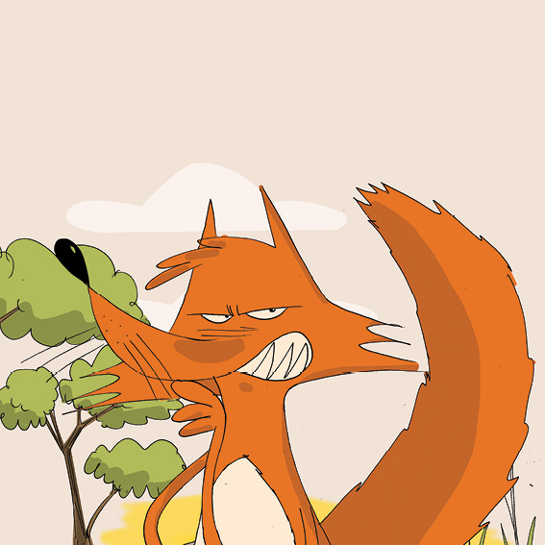
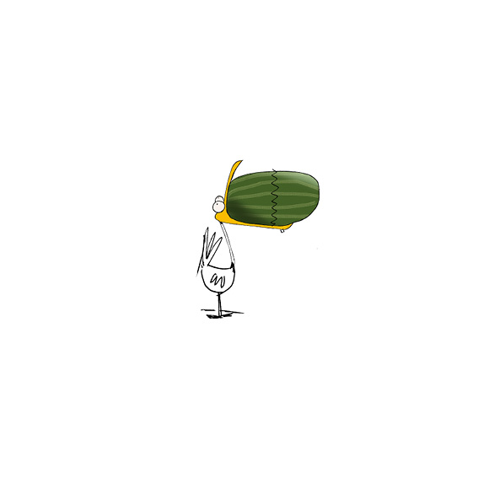
狡猾的胡胡耍花招
Mdu Ntuli · Nahida Esmail · Samantha Rice

Slide 2
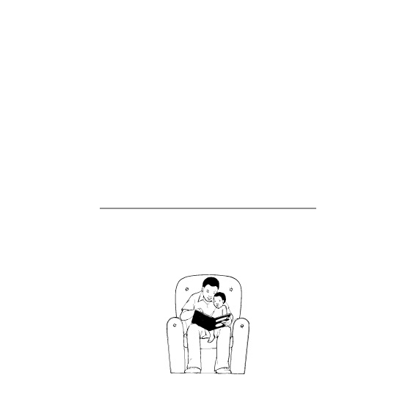
狡猾的胡胡耍花招
这本书属于

Slide 3
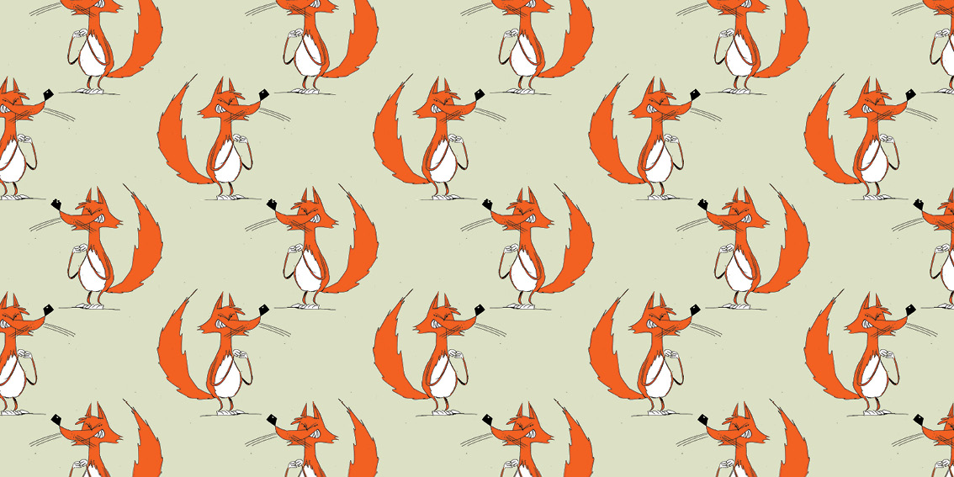

Slide 4
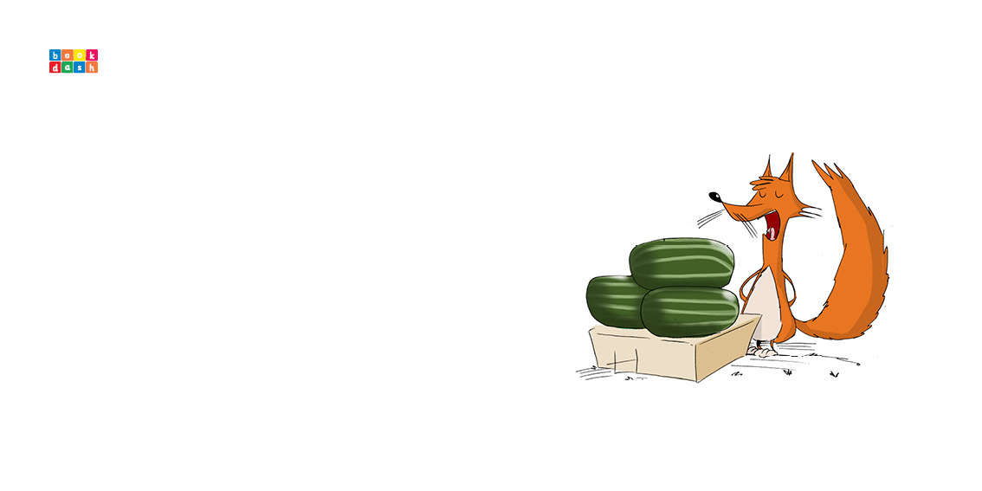
狡猾的胡胡耍花招
Mdu Ntuli · Nahida Esmail · Samantha Rice

Slide 5
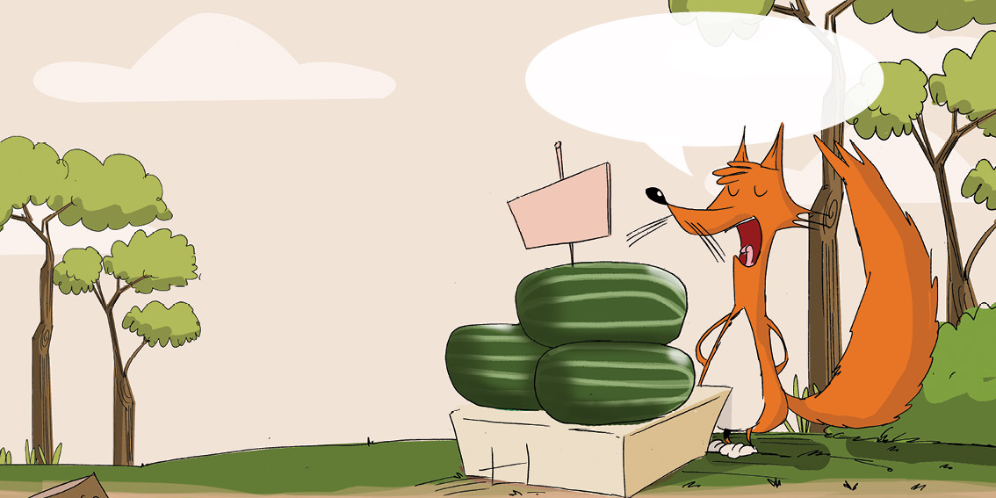
卖西瓜了！
大减价！
3块/斤
胡胡是只狡猾的狐狸。
他卖新鲜的大西瓜。

Slide 6
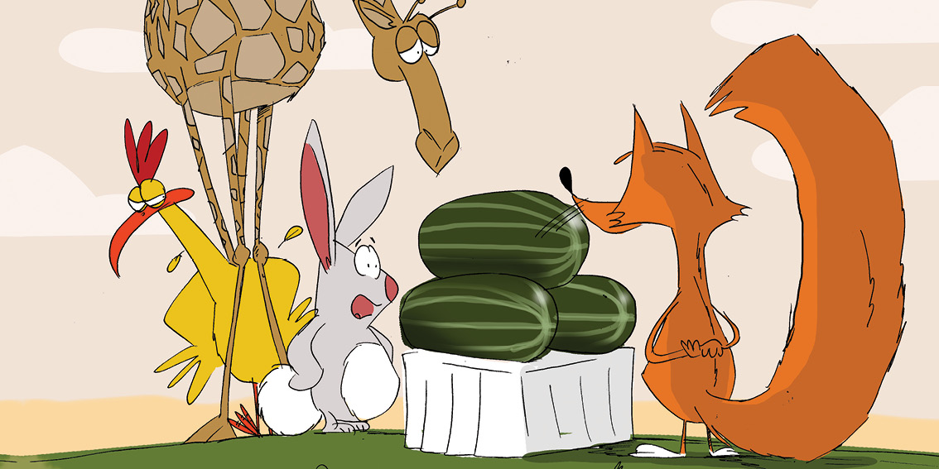
“您要价太高了。”长颈鹿长长说。
“您卖得太贵了。”兔子图图说。

Slide 7
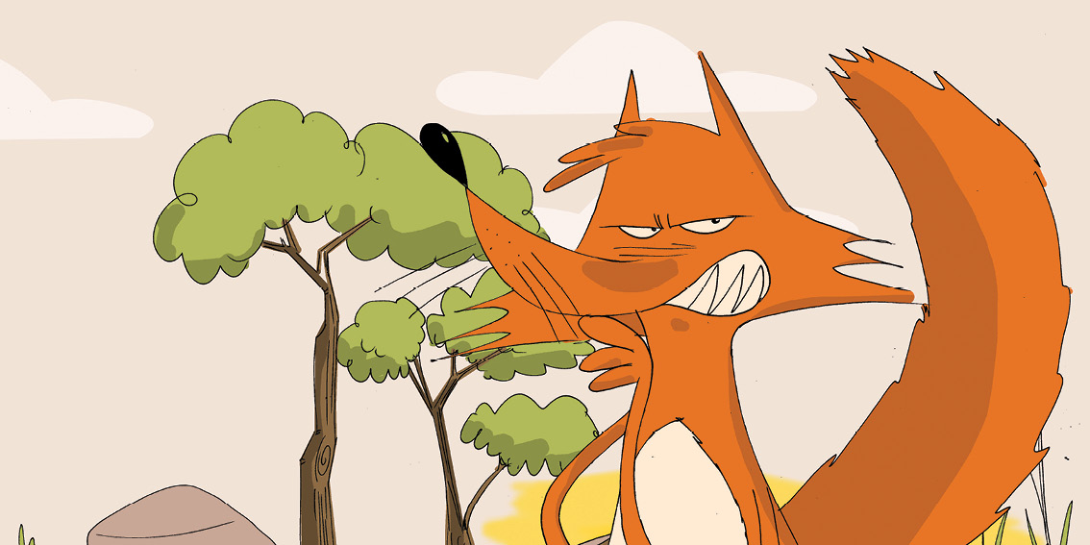
狡猾的胡胡有一个“聪明”的主意。

Slide 8
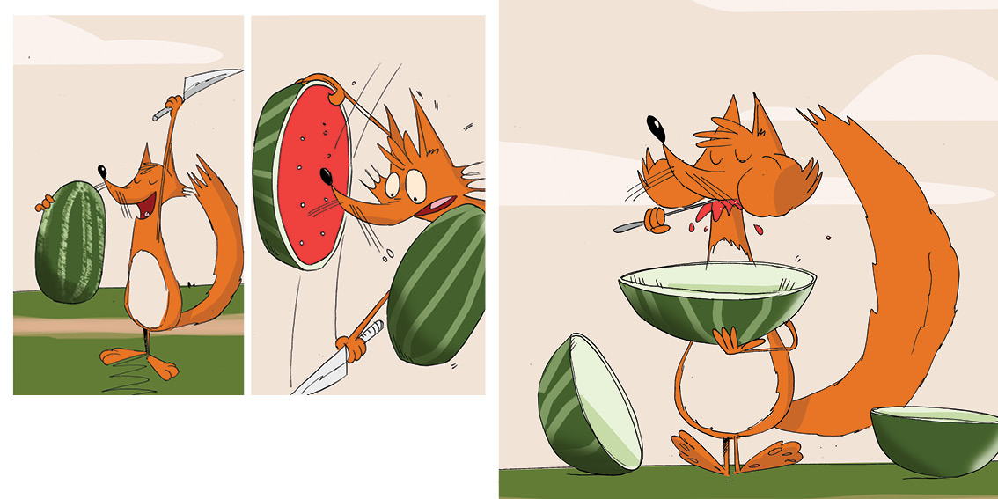
他切开大西瓜，挖出果肉，然后吃掉。

Slide 9
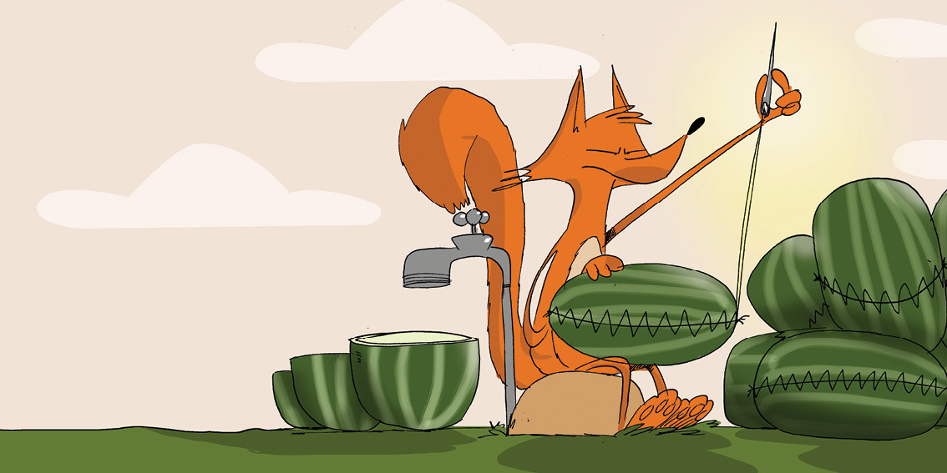
接着，他将西瓜装满了水！
然后用针线把西瓜缝了回去。

Slide 10
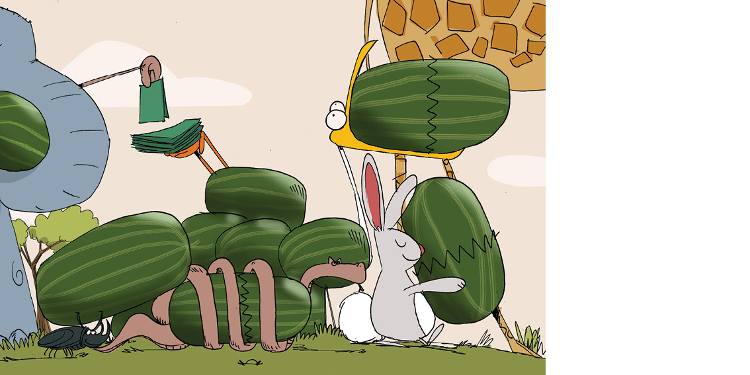
他以很便宜的价格卖“西瓜”。
许多动物都从胡胡那里买。

Slide 11
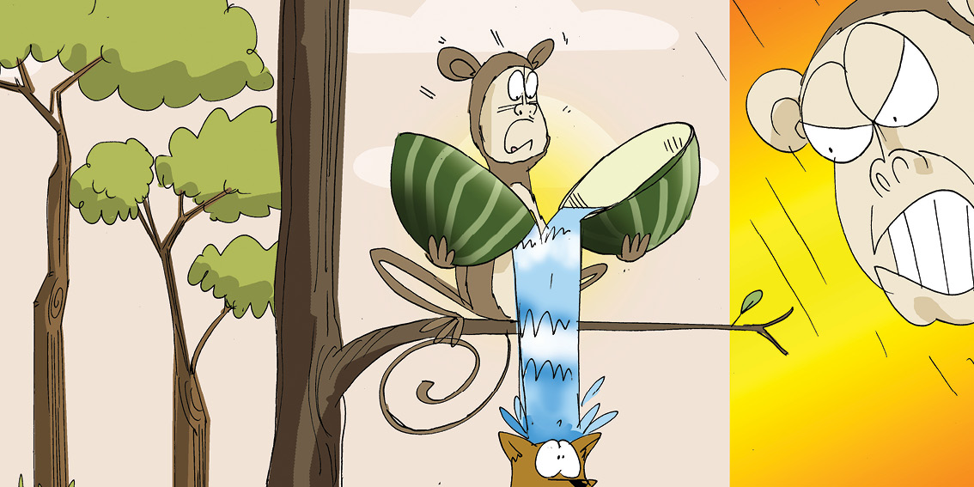
“这个西瓜里面只有水。”猴子吼吼抱怨道。

Slide 12
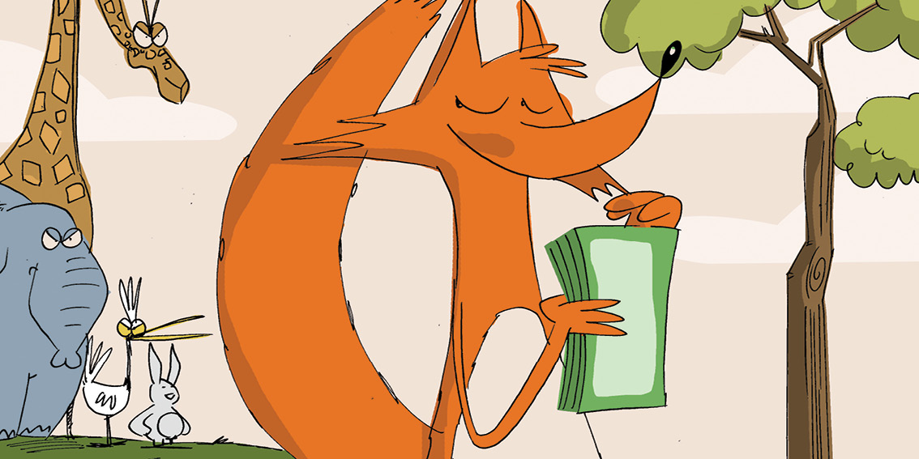
“一分钱一分货。” 狡猾的胡胡说。

Slide 13
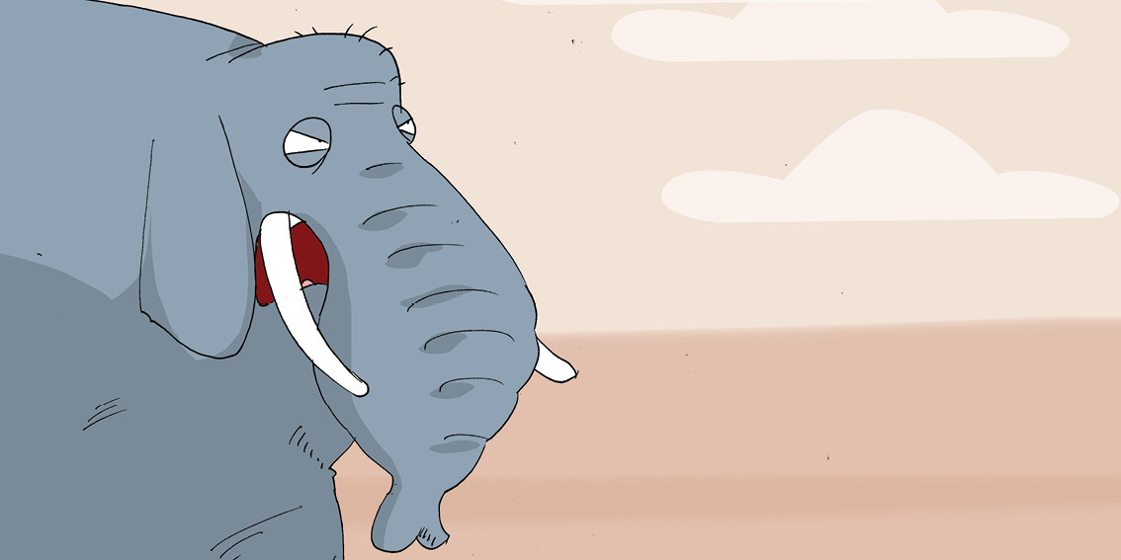
“我们得教训一下胡胡。”大象香香说。

Slide 14
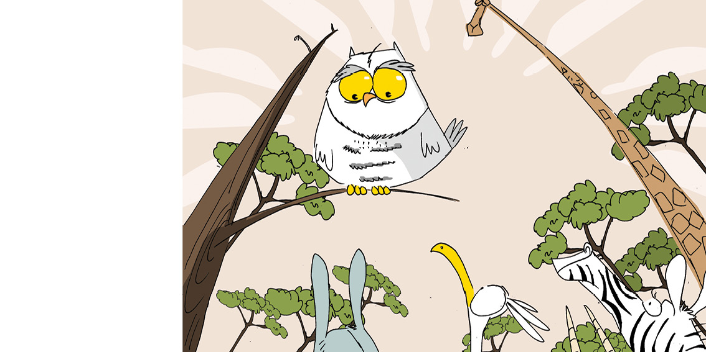
动物们聚集到一起，然后想出了一个计划。
“我有个主意。”猫头鹰茂茂说。

Slide 15
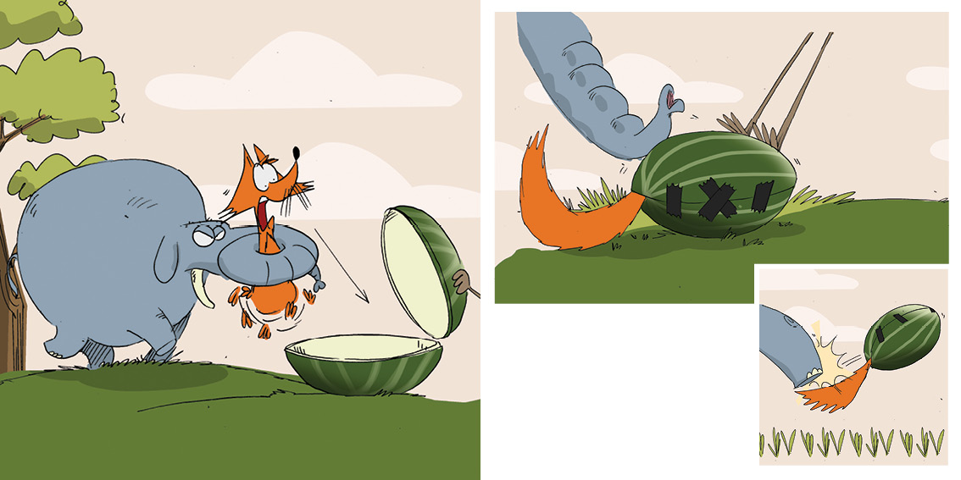
他们拿起一个空西瓜，将狡猾的胡胡塞进去，然后用来踢球。

Slide 16
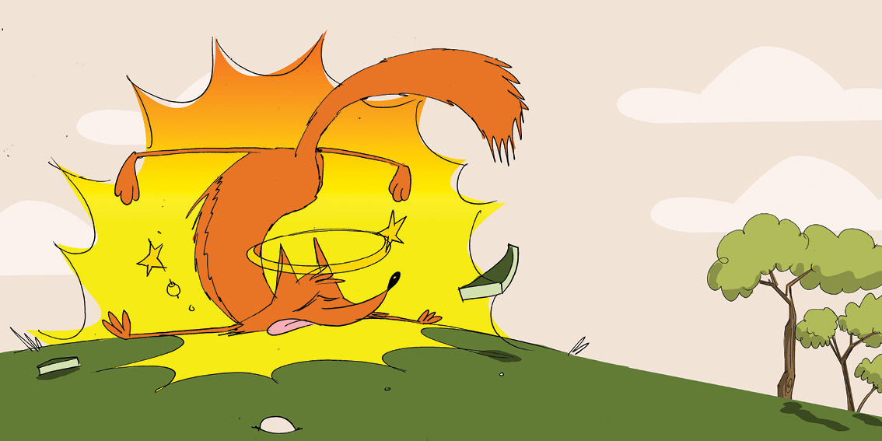
狡猾的胡胡头晕目眩！
他学到了教训，并且再也没有欺骗过。

Slide 17
